Slide 1

Module N°3
Algorithmique et programmation
Chapitre 1
Notion d’algorithme

Slide 2
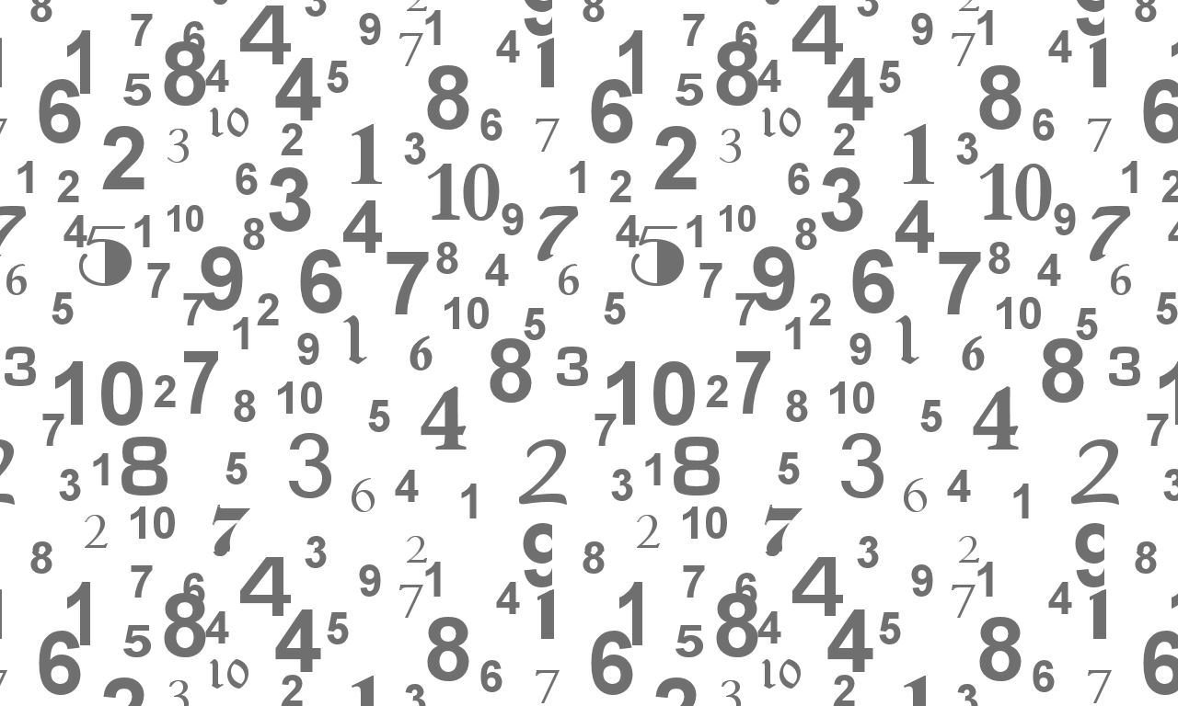

Activité
La magie des
nombres

Slide 3

Début
Choisir un nombre
Le multiplier par 2
Ajouter au résultats 2
Multiplier par 5
Ajouter 5
Soustraire au résultat 15
Diviser le résultats par le nombre
fin

Slide 4
1-Notion d’algorithme Un algorithme est une suite d’actions ou d’instructions qui doivent être exécutées dans un ordre bien déterminé pour résoudre un problème (ou réaliser un travail).
Caractéristiques d’un algorithme
La réalisation d’un algorithme est un acte créatif basé sur la logique ,
Un algorithme doit être fini et doit se terminer après un nombre fini d’opérations.
Un même problème peut être résolu au moyen de plusieurs algorithmes.

Slide 5
2-La représentation d’un algorithme
On peut représenter un algorithme à l’aide d’un pseudo-code ou d’un organigramme.
Un algorithme écrit en pseudo-code est composé de trois parties suivantes : L’en-tête, la partie déclarative et le corps
Algorithme Nom _Algorithme ;
[Déclarer les Constantes]
[Déclarer les Variables]
Début
[Instructions] Le corps
Fin.

Slide 6
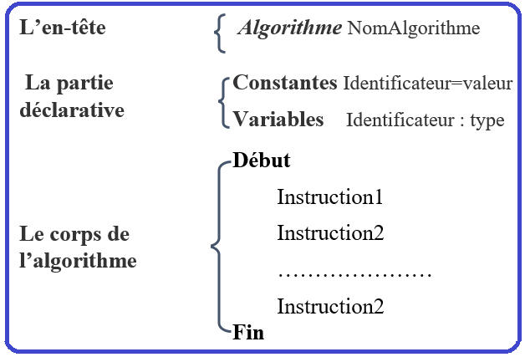
A- L’en-tête d’un algorithme L’en-tête est constitué du mot Algorithme, suivi d’un nom identifiant l’algorithme. Exemple -Algorithme Somme ; -Algorithme Facture ;

Slide 7
B- La partie déclarative d’un algorithme La partie déclarative comprend une liste des variables et des constantes utilisés et manipulés dans le corps de l’algorithme 1- Les données d’un algorithme Les données sont des informations nécessaires au déroulement d’un algorithme. On distingue deux catégories : les constantes et les variables.

Slide 8
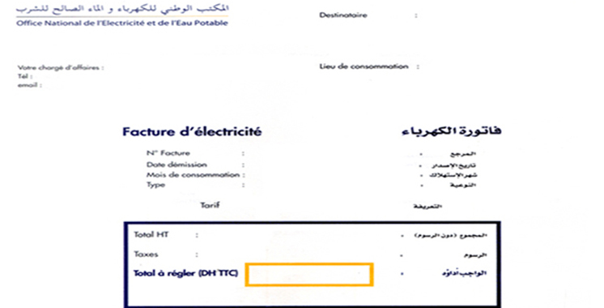
Variable / Constante

Slide 9
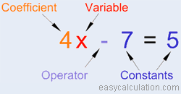

Slide 10
1-1- Les constantes Une constante est une donnée fixe qui ne varie pas durant l’exécution d’un algorithme. Une constante est caractérisée par son nom et sa valeur (fixe).
Syntaxe :
Exemple : Constante Pi =3,14 ; Constante B = 6 ; Constante Mois = 'Mars' ;
Constante Nom _Constante = valeur ;

Slide 11
1-2- Les variables Une variable est un objet dont le contenu peut être modifié par une action durant l’exécution d’un algorithme. Une variable est caractérisée par son nom, sa valeur et son type. Syntaxe :
Exemple:
Variable Prénom : chaines de caractères ;
Variable Nom_Variable : Type ;

Slide 12
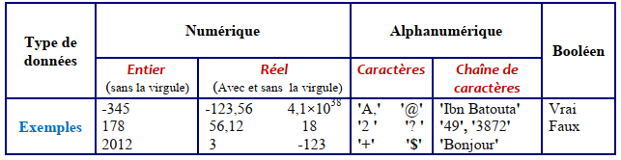
1-3-Les types de données

